Slide 1


Държавно предприятие „Пристанищна инфраструктура“
KNRIN – 2014/108164 Norway Grants 2009 – 2014
Мониторинг и информационна система
за Черно море
Александър Добрев – експерт „Информационни технологии“
ДП „Пристанищна инфраструктура“

Slide 2
KNRIN – 2014/108164 Norway Grants 2009 – 2014
Мониторинг и информационна система за Черно море
Бенефициент: ДП „Пристанищна инфраструктура“
Обща стойност на проекта: 1 500 000 евро
Безвъзмездната финансова помощ: 1 275 000 евро
Национално съфинансиране: 225 000 евро
Финансов инструмент: Норвежкия финансов механизъм 2009-2014 в рамките на Програма „Иновации в зелената индустрия“ в България
Начало на проекта: 25.09.2014 г.
Край на проекта: 30.04.2017 г.

Slide 3

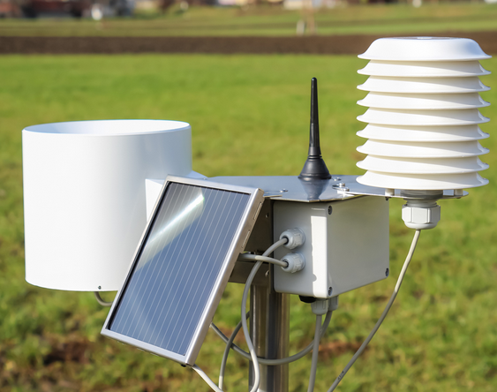

Необходимост от създаването на МИСЧМ
С бързото развитие на технологиите се
изградиха множество системи,
събиращи и обработващи данни за
Черно море в границите на Република
България. Те са разпределени
между множеството организации, от
които са изградени.
Важно условие за потребителите е да
знаят къде и как да потърсят събраните
данни от множество системи, както и
допълнително да анализират и
обработят информацията.

Slide 4

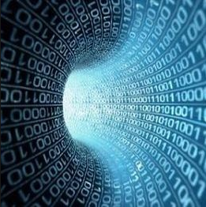
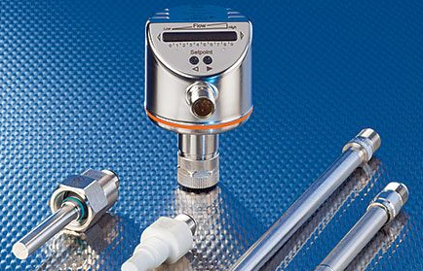
Достъпът до тези системи е реализиран
по различен начин и до голямата
степен не е разбираем за потребителя.
Често са необходими допълнителни
софтуерни ресурси, които да обработят
данните, за да бъде получен желаният
резултат.

Slide 5


Цели и желани резултати:
Обединяването на възможно
най- голям брой системи, наблюдаващи
параметрите на Черно море в една обща
система.
Системата да бъде лесна за ползване, с
което да допринесе за подобряването на морския бизнес в териториалните води на Република България.
Данните, събрани от всички системи,
да могат да бъдат достъпни до всички
потребители - държавни организации,
рибарски дружества, граждани и др.

Slide 6


Системата да даде възможност за сигурен канал за връзка с подсистемите.
Обработените в нея данни да бъдат с регламентиран достъп и удобен за усвояване вариант.
Данните да бъдат архивирани за бъдещи справки.
Да позволява бърз преглед за кратък интервал от време. Събраните данни да подпомогнат екологичното опазване на териториалните води на Черно море.
Лесно добавяне на нови системи и потребители.
Лесно надграждане и развитие в бъдеще.

Slide 7
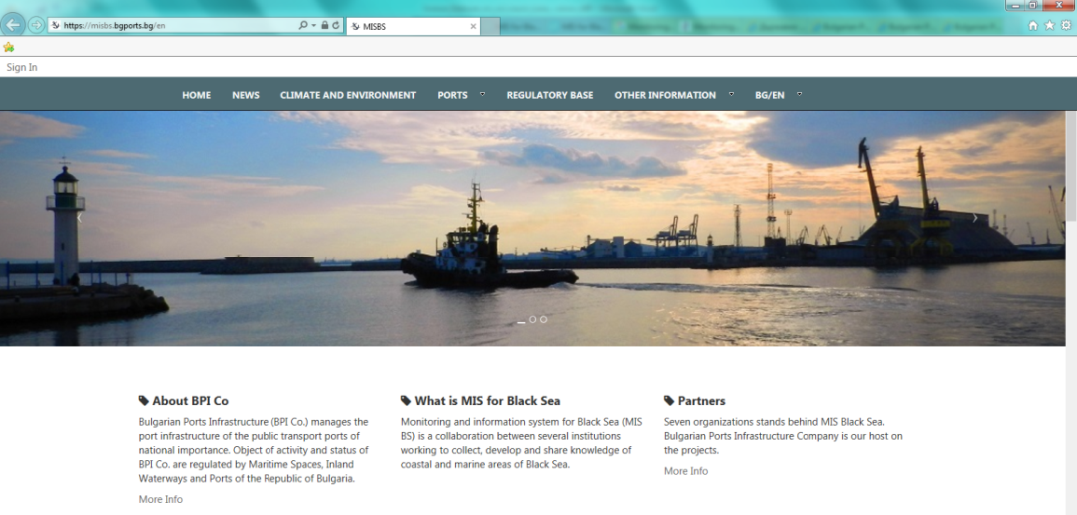
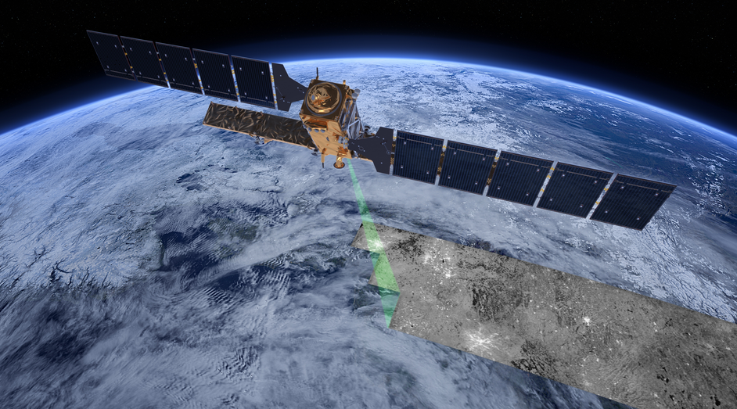
Какво представлява системата МИСЧМ
МИСЧМ е съвременна и мощна система, обединяваща данните от
собствени сензори за наблюдение на параметрите на морската вода
и атмосферния въздух, от изображения от сателитите SentineL 1,
както и от данни, събирани от други системи, например НИМХ.
Данните се архивират за бъдещи справки. Показват се във
времеви интервал и графично. Достъпът до конфиденциалните
данни е регламентиран.

Slide 8
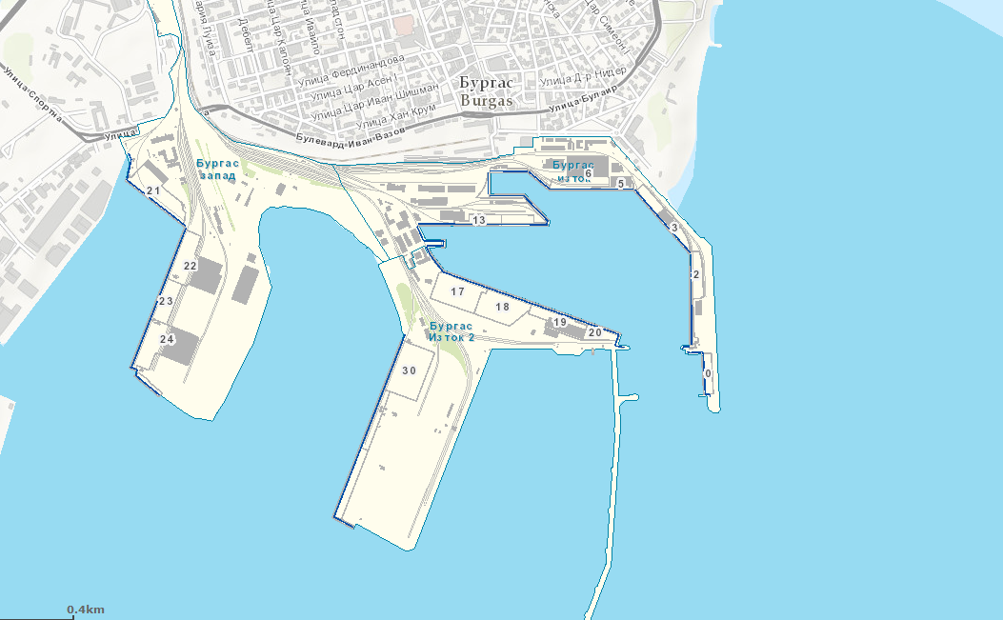
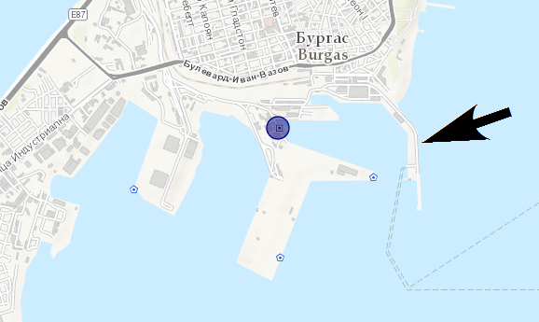
С изграждането на проекта бяха интегрирани вече разработени вътрешни системи на ДППИ като:
ГИС за ДППИ, включваща подробна информация за пристанищата с национално значение.
ЕКОПОРТ 8, включваща информация за параметрите на водната среда и атмосферния въздух в територията на Пристанище Бургас.

Slide 9

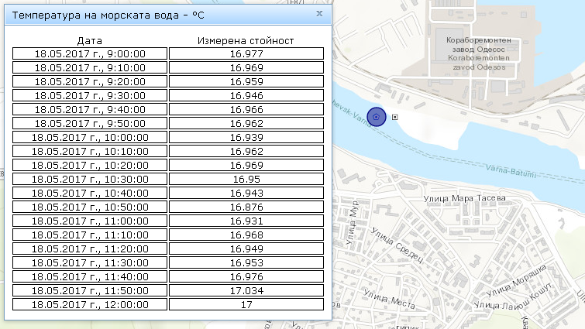
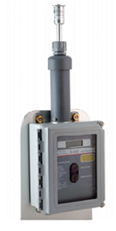
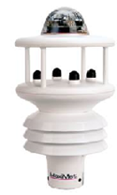
С изграждането на проекта бяха поставени два нови сензора за
отчитане на параметрите на водата и атмосферния въздух на
територията на Пристанище Варна. Измерват се параметри като:
температура на въздуха
температура на водата
скорост и посока на вятъра
скорост и посока на течения
хлорофил и др.

Slide 10
Етапи по изграждане на системата МИСЧМ:
Системата е разработена от консорциум СТЕМО- ЕСРИ под
формата на уеб портал с публичен и контролиран достъп.
Създаването на системата беше разпределено на три основни
етапа:
Анализ и проектиране, включващи в себе си анализиране на вътрешните системи на ДППИ.
Изграждане, включващо в себе си доставка на хардуерни и софтуерни ресурси, тяхната конфигурация, пускането в действие на тестова версия.
Внедряване, включващо в себе си преминаване от тестова среда в реална експлоатация, интеграция с външни системи за ДППИ, провеждане на обучения за работа със системата и предаване на необходимите ръководства и документи за проекта.

Slide 11
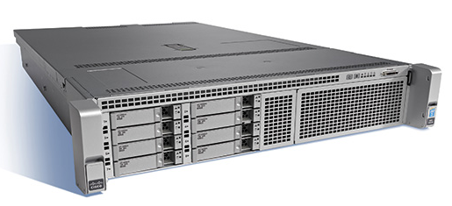
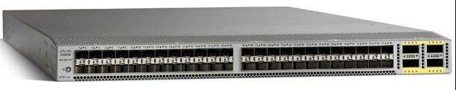
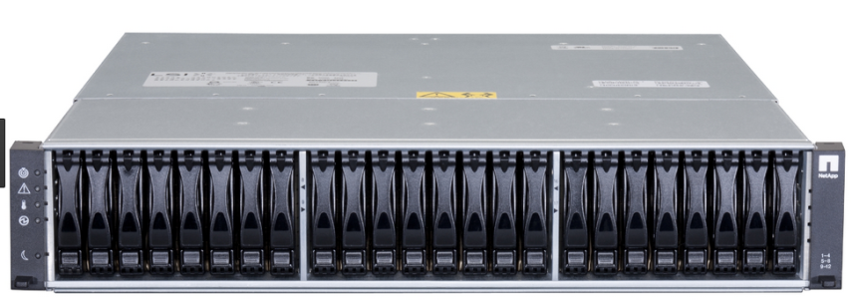
Основа на системата:
Системата е разположена върху сървъри от ново
поколение, интегрирани в модерна мрежова среда
на базата на оптична свързаност между
апликационните сървъри и сървърите за данни.
Всички апликационни сървъри са
разположени във виртуална среда HYPER- V,
разполежена на три мощни сървъра CISCO.
Сървърите за данни са последно
поколение NEtAPP.
Мрежовата инфраструктура е изградена
на базата на CISCO NEXUS.
За функционирането на системата е използван софтуер Windows
Server, SharePoint, SQL Server, ArcGis I WSO2.

Slide 12

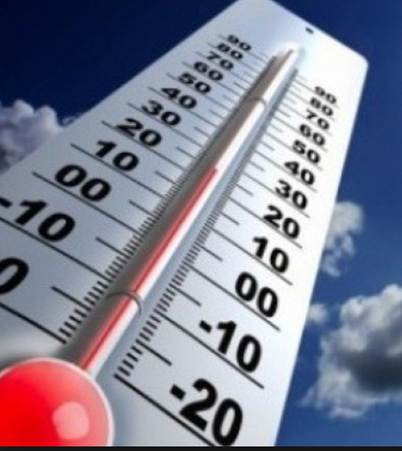

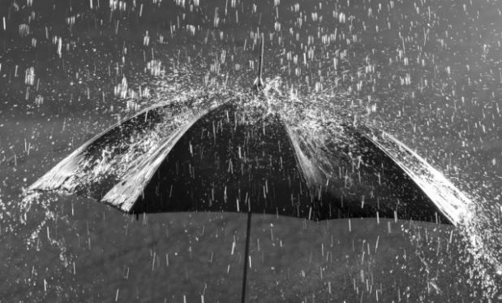
Данни, събирани от системата:
В системата се събират и обработват следните данни:
температура на въздуха
скорост и посока на вятъра
атмосферно налягане
фини прахови частици
валежи
относителна влажност
определяне на Ph на морската вода
температура на морската вода
соленост
разтворен кислород
определяне на мътност
хлорофил и др.

Slide 13






Партньори в проекта са:
Норвежка Брегова Администрация
Институт по Океанология- Варна
Софийски университет “Св.Кл.Охридски”
Клъстер Аеро Космически Технологии, Изследвания
и Приложения
Висше военноморско училище “Н.Й. Вапцаров”
Национален институт по метереология и
хидрология- БАН

Slide 14
Функционалности на системата:
Предоставяне на информация, необходима за подобряване опазването на морските и крайбрежните зони.
Подпомагане на системите за ранно известяване при екологични опасности с данни, налични в нея.
Улесняване събирането на информация за корабоплаването.
Подобряване корабоплавателните дейности в контекста на опазване на чистотата на морските пространства.
Създаване на по- добри условия за ефективен морски бизнес, свързан с туризма.
За научни, изследователски и образователни цели.
Предоставяне на информация с различни нива на достъп.
Обработване и предоставяне на готовата информация по теми.
Извършване на справки над събраните данни.
Визуализиране в графичен вид на анализираните данни.
Предоставяне на информация за българските пристанища.
Възможност за двуезичен режим на работа на български и английски език.

Slide 15
Бъдещо развитие на системата:
Бъдещото равитие на системата е възможно да бъде насочено в посока:
Разширяване броя на системите, даващи данни.
Включването на новоинсталираните станции за измерване на параметрите на атмосферния въздух от системата VTMIS.
Визуализирането на данни от системата AIS.
Добавянето на данни от други сателити, следящи за ерозия, замърсеност и др.
Наблюдаването на параметрите в българския участък на река Дунав.
Свързване с международни системи за следене параметрите на Черно море.

Slide 16
Благодаря за вниманието!
Системата е със свободен достъп на адрес:
https://misbs.bgports.bg
Александър Добрев - експерт „Информационни технологии“
ДП „Пристанищна инфраструктура“

